Slide 1
Медиапространство средней школы № 80
Муниципальное общеобразовательное учреждение «Средняя школа № 80 с углублённым изучением английского языка»
МИП «Школьное медиапространство как ресурс формирования социально-активной личности»
Ярославль, 2023

Slide 2

Сайт школы
VK мессенджер
Образовательная платформа «Сферум»
TV-студия «ШАНС»
Газета «Наша школа»
Медиацентр
Официальный паблик «ВКонтакте»

Slide 3
Описание модели
Школьное медиапространство позволяет связать воедино воспитательные воздействия всех его компонентов – газеты, телевидения, школьных аккаунтов в социальных сетях, образовательных платформ и сайта образовательной организации.
Учителя и учащиеся совместно создают медиаресурсы, таким образом наполняют медиапространство современным контентом.
Школа создаёт условия для повышения уровня медиаграмотности всех участников образовательного процесса и привлечения их к медиапроизводству. Эта деятельность способствует развитию профессиональных навыков, компетенций и журналистских талантов.
Медиасобытия, такие как конкурсы, акции, опросы, конференции и т.п., организованные на площадках школьного медиапространства, позволяют включить максимальное количество участников в социально-активную деятельность. Школьная жизнь становится более яркой и насыщенной.

Slide 4
Официальный сайт школы
Через официальный сайт школы осуществляется популяризация деятельности школы, обеспечение прозрачности и распространение положительного опыта работы. Учителя и учащиеся имеют возможность заявить о своих успехах и достижениях, разместить на страницах сайта творческие работы.

Slide 5
Официальный паблик школы
Администратор школьного паблика «ВК» - Горячев Д.С., учитель английского языка; модератор - Соколова О.В., учитель химии
Содержание контента:
новости школы;
новости города, интересные целевой аудитории;
фоторепортажи (телесюжеты) со школьных и городских мероприятий;
интересные истории (в формате небольших текстов, фото, видео) про учителей, учеников;
анонсы школьных и городских мероприятий, акций, конкурсов и олимпиад;
достижения учеников;
тексты, видео и фото с поездок и образовательных экскурсий;
поздравления с днем рождения и праздниками.

Slide 6
TV-студия «ШАНС»
(группа в Вконтакте https://vk.com/chancetv80)
Разнообразие медиа событий.
Разнообразные медиа события происходят на площадке ТВ-студии «ШАНС»:
Ежемесячный выпуск новостного блока о событиях школы
Школьный видеожурнал
Проекты (один из последних – «Лица 80-ой»)
Участие в конкурсах (Межрегиональном конкурсе школьной видео-журналистики "Карта образования», 1 место)
Участие в фестивалях (фестиваль «Хлопушка» в номинации "Игровой фильм" с работой "Мой герой. Елена Колесова", 3 место)

Slide 7
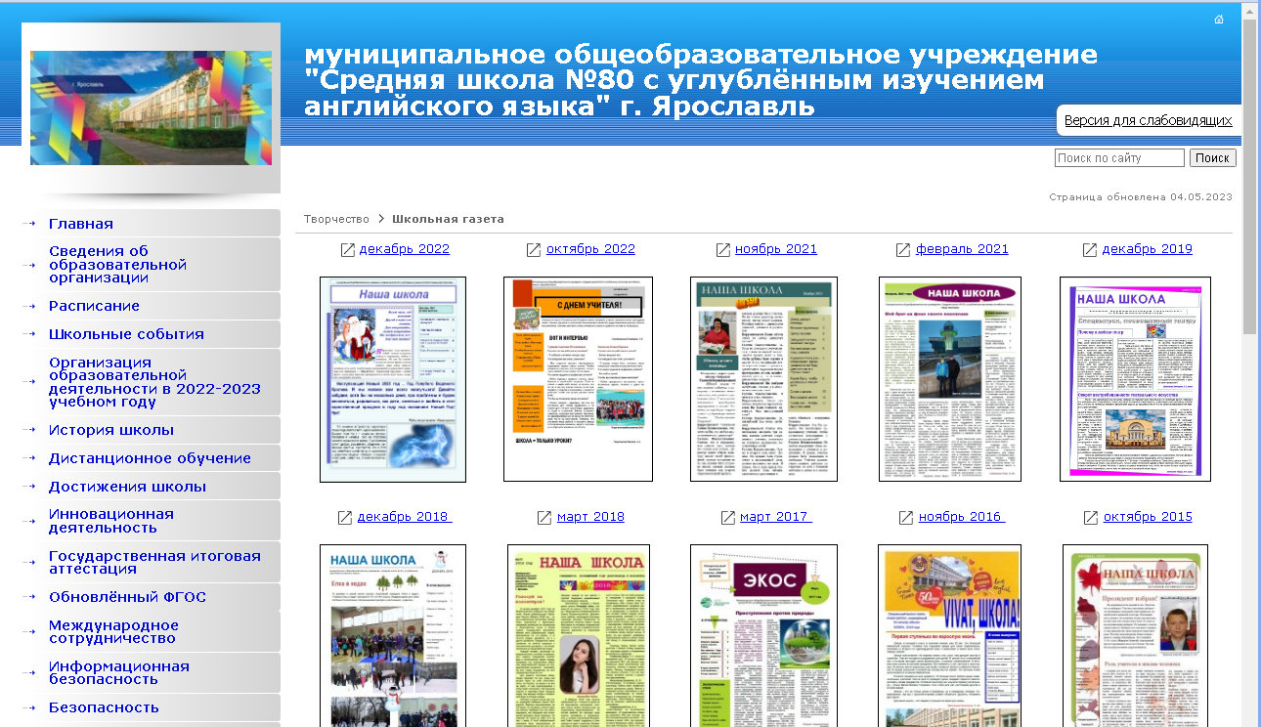
Газета «Наша школа»
Наши школьники имеют возможность изучать теорию и практику современной журналистики, создавать и выпускать школьную газету «НАША ШКОЛА».
Школьная газета не только несёт определённую информацию, но и даёт школьнику возможность самореализоваться. В редакции находится всем дело по душе.

Slide 8
Образовательная платформа «Сферум»
Сферум позволяет:
проводить групповые видеоконференции. К видеоконференциям допустимо подключаться с любого устройства.
Создавать чаты. Их допустимо использовать в учебных целях или для общения учителей, школьников, родителей. В таких диалогах есть возможность обмениваться фотографиями, видео, презентациями и прочими файлами.

Slide 9
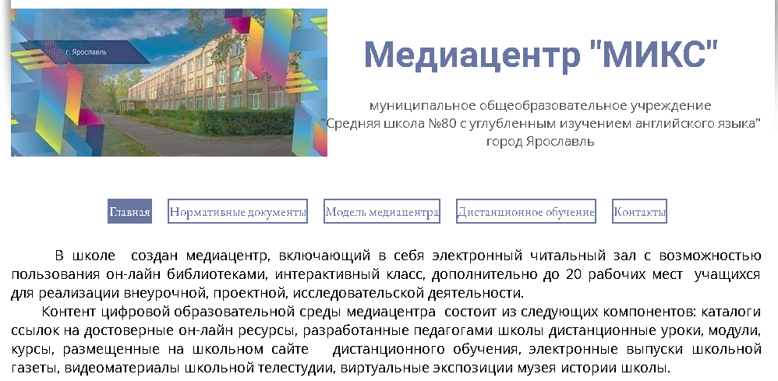
Медиацентр

Slide 10
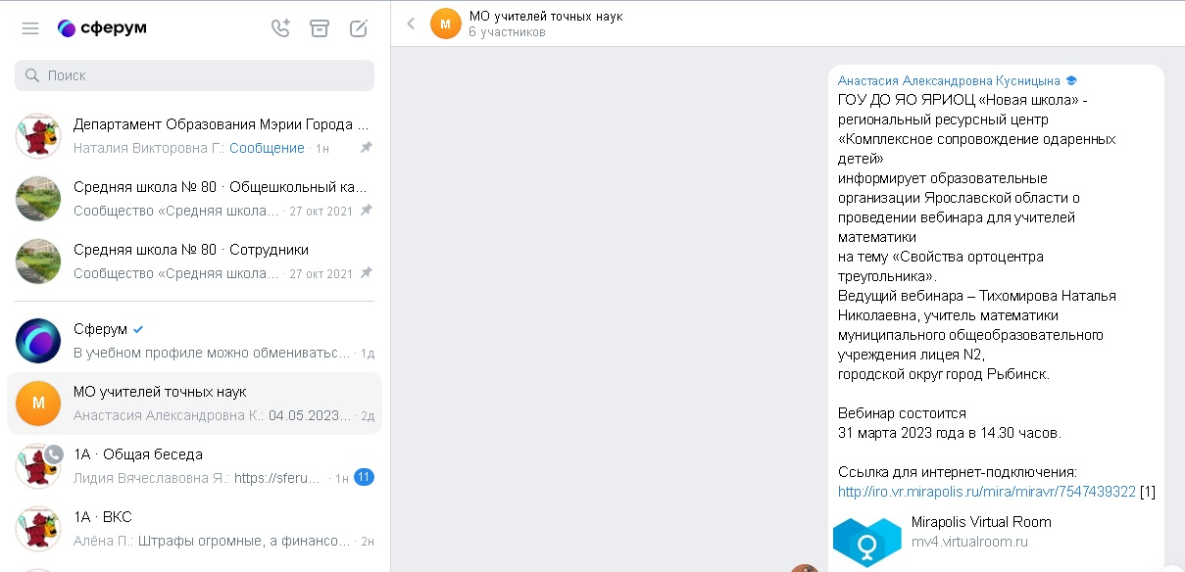
VK-мессенджер
VK-мессенджер - бесплатное и быстрое приложение для общения. Всегда на связи в чатах и звонках.
В мессенджере есть возможность обмениваться текстовыми и голосовыми сообщениями.

Slide 11
Организованное медиапространство необходимо школе, прежде всего, потому, что стратегия ФГОС предполагает создание такой атмосферы в учебном учреждении, когда и обучение, и воспитание органично сочетаются в каждом деле, организованном педагогическим коллективом.
На современном этапе школа создаёт условия для использования медиапространства как ресурса формирования социально-активной личности.

